Slide 1
Herramienta de tasación automática
Tuli, Augusto
García Ciai, Guillermo Franco
Velasco, Federico
Muscarelli, Ignacio
Scioli, Franco

Slide 2
Introducción
Existen registros de propiedades de todo el territorio argentino.
La gran mayoría está concentrada en unos pocos distritos
La cantidad de registros por fuera de estos pocos no sirve para generar un modelo predictivo sólido.
Decidimos quedarnos con: CABA, Buenos Aires, Córdoba y Santa Fe ya que ahí se concentran la mayoría de los datos (>95%) y a su vez son los que concentran los centros urbanos más importante del país.

Slide 3
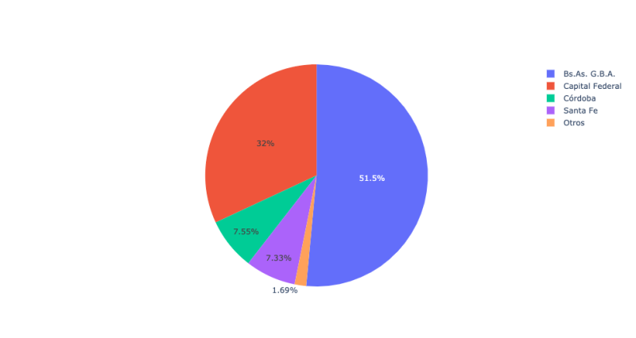
Distribución geográfica de los datos.

Slide 4
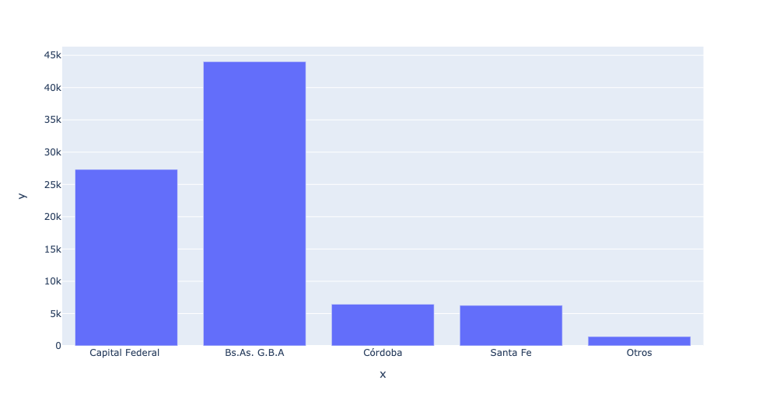
Análisis de los datos provistos
Según los datos, las propiedades se concentran en cuatro zonas.
CABA
Gran Buenos aires
Córdoba
Santa fe

Slide 5
Estrategias
Filtramos por zonas: Dado el alto volumen de datos presentados decidimos quedarnos con los 4 distritos que concentran más del 50% de los datos.
Una vez hecho esto, dadas las diferencias que presenta cada distrito, decidimos tomar un enfoque diferente para cada uno . Para de esta manera poder explotar al máximo el potencial predictivo de los mismos.
En concreto: entrenamos un modelo para cada uno de los 4 distritos, generando así modelos mejor entrenados que tienen en cuenta las particularidades de cada zona.

Slide 6
Nuestra herramienta
Este tasador automático permite predecir el precio que tendrá un propiedad. Sabiendo determinadas características de la misma:
Provincia.
Ciudad.
En algunos casos (CABA) el barrio.
La cantidad de metros cuadrados cubiertos .
tipo de propiedad se trata: casa, ph o departamento.

Slide 7
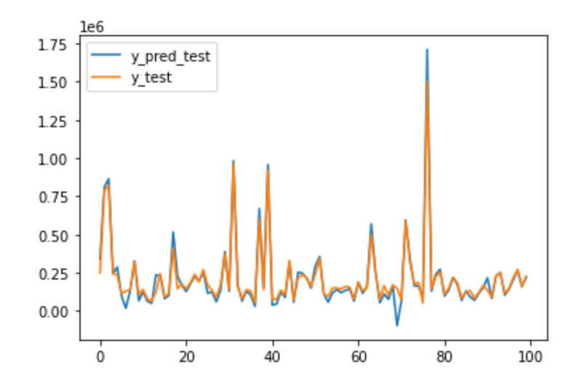
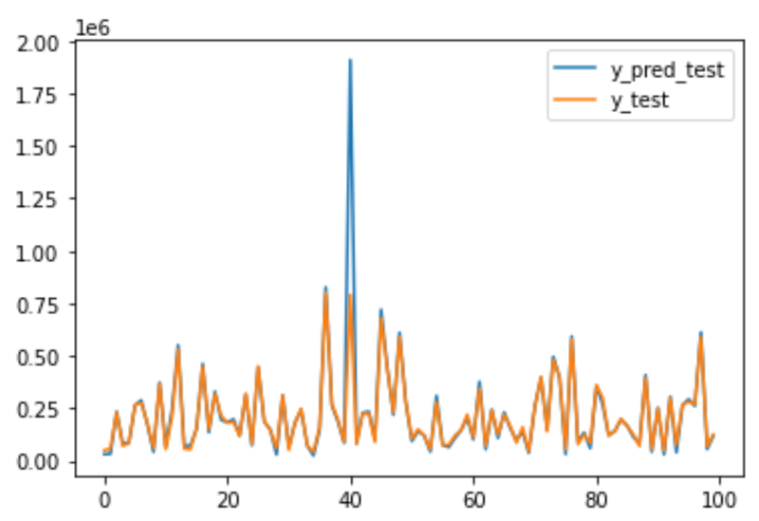
Efectividad de nuestra herramienta
A continuacion podra ver una comparativa a modo de ejemplo de los valores predecidos por nuestra herramienta (azul) frente a los valores reales del mercado (Naranja):
CABA: (Rcuadrado=0.8237)
Gran Buenos Aires:
(Rcuadrado=0.8904)
Como podrán ver los valores predecidos por nuestra herramienta se asemejan considerablemente a los que encontraríamos en el mercado de cada región

Slide 8
Que podrá hacer con nuestra herramienta
A la hora de tasar una nueva propiedad nuestra herramienta le permitirá basar su decisión en una predicción confiable que tiene en cuenta diversas cualidades del inmueble logrando así acortar tiempos de trabajo.
También en el caso de evaluar oportunidades de inversion nuestra herramienta les permitirá asesorarse acerca de la rentabilidad de diferentes zonas y distritos ayudando así a identificar las oportunidades más rentables para su empresa.

Slide 9
Conclusiones
Estamos convencidos que de utilizar nuestra herramienta usted podrá agilizar sus tiempos de trabajo y contar con información confiable para desarrollar sus estrategias de inversión que favorezcan el desarrollo económico de su empresa.
Esperamos que decidan contar con nuestros servicios!

Slide 10

Muchas gracias por su atencion!

Slide 11
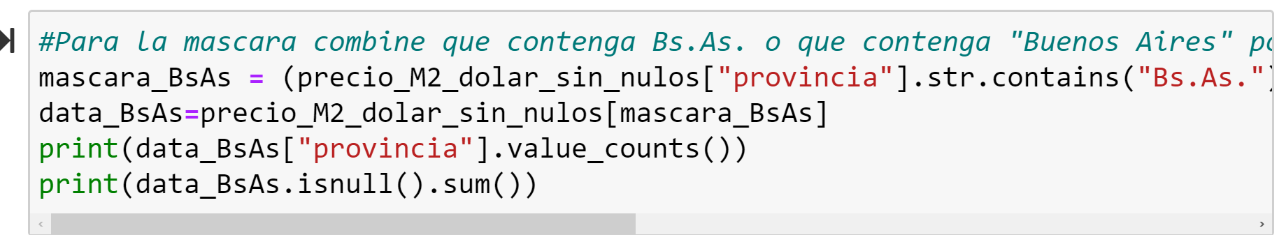
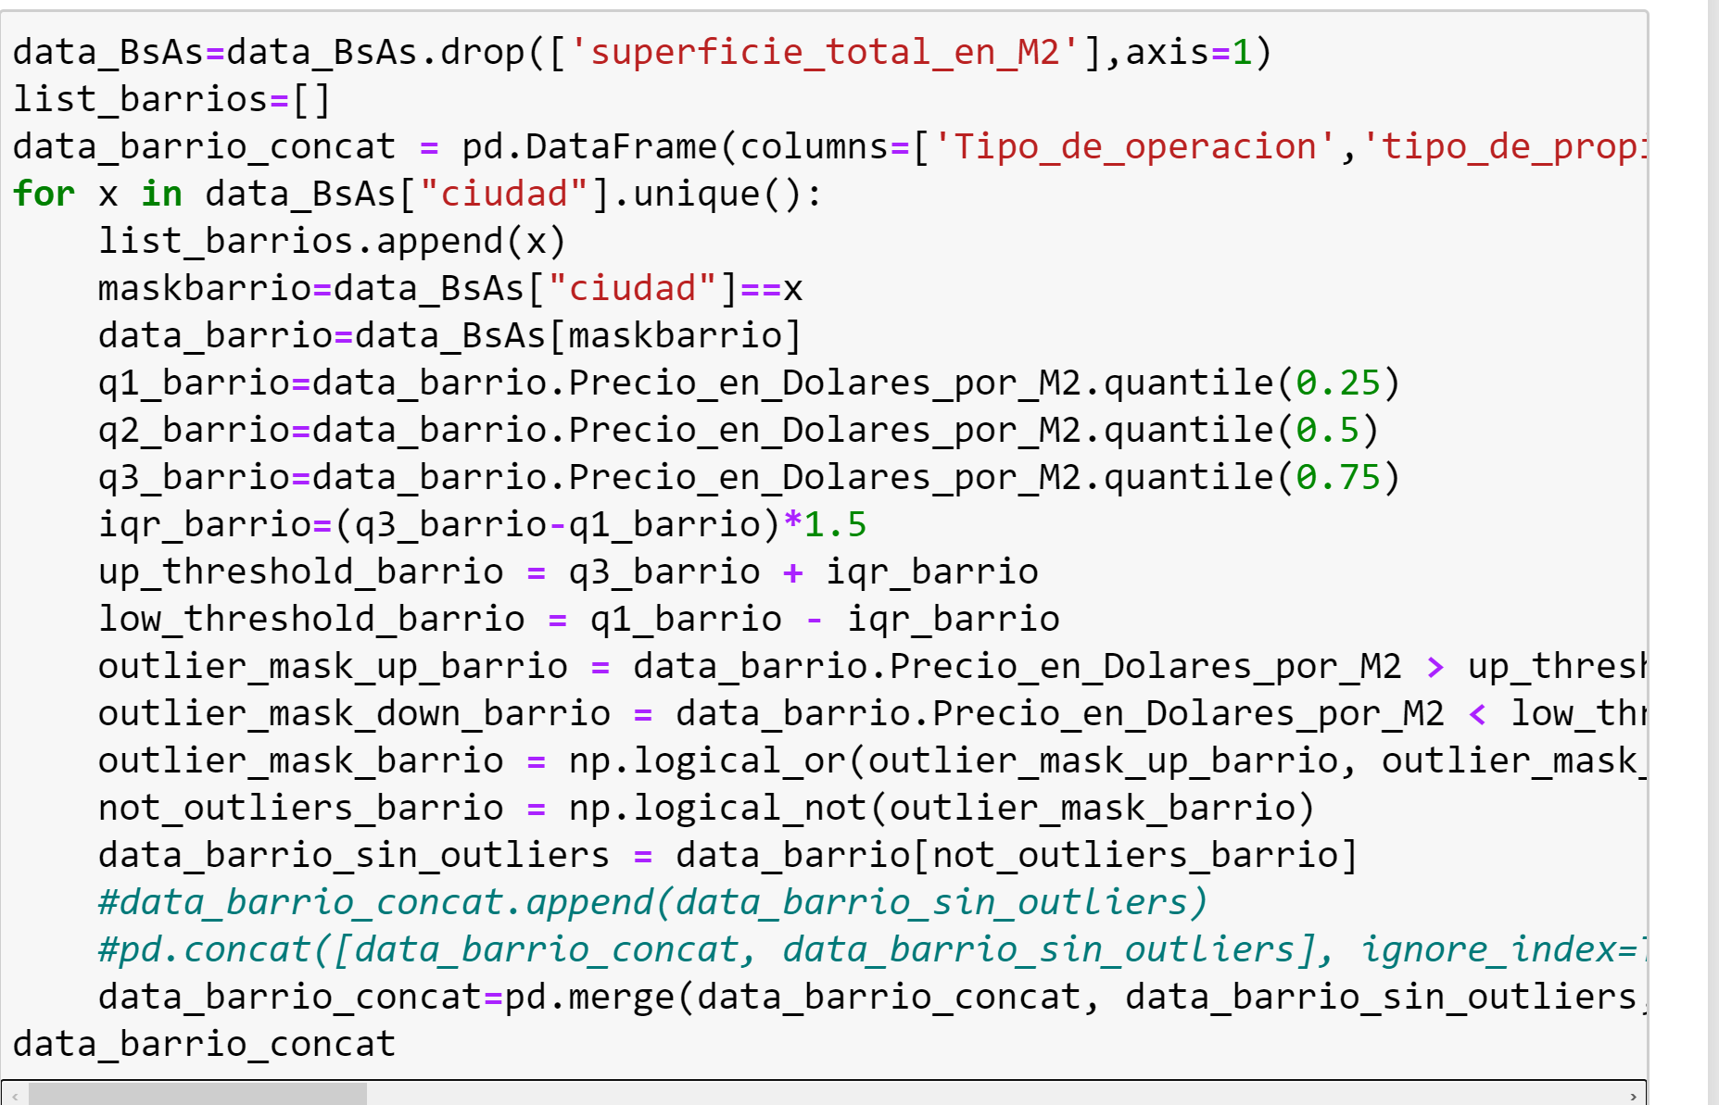
Código

Slide 12
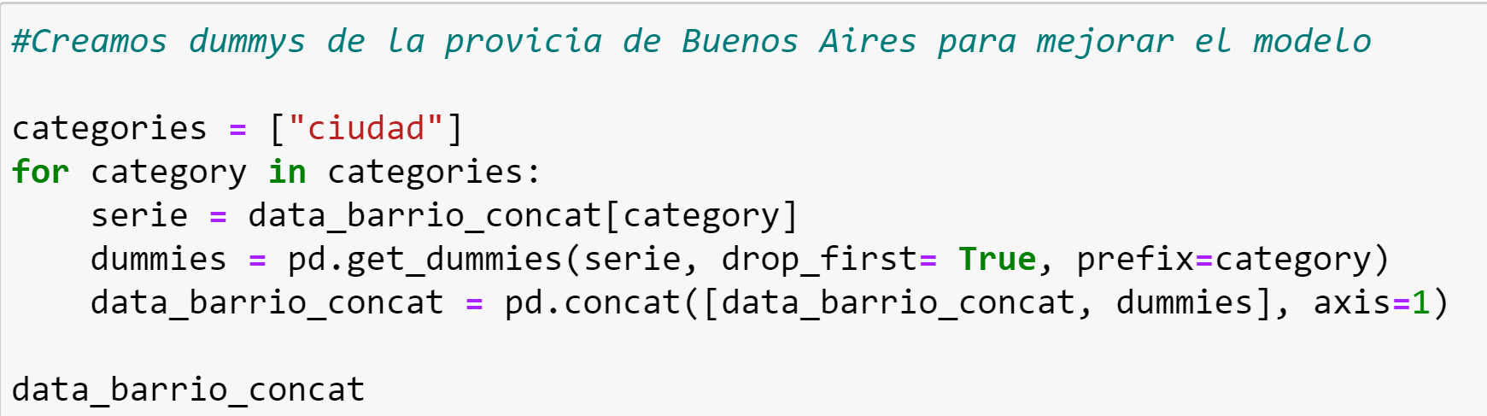
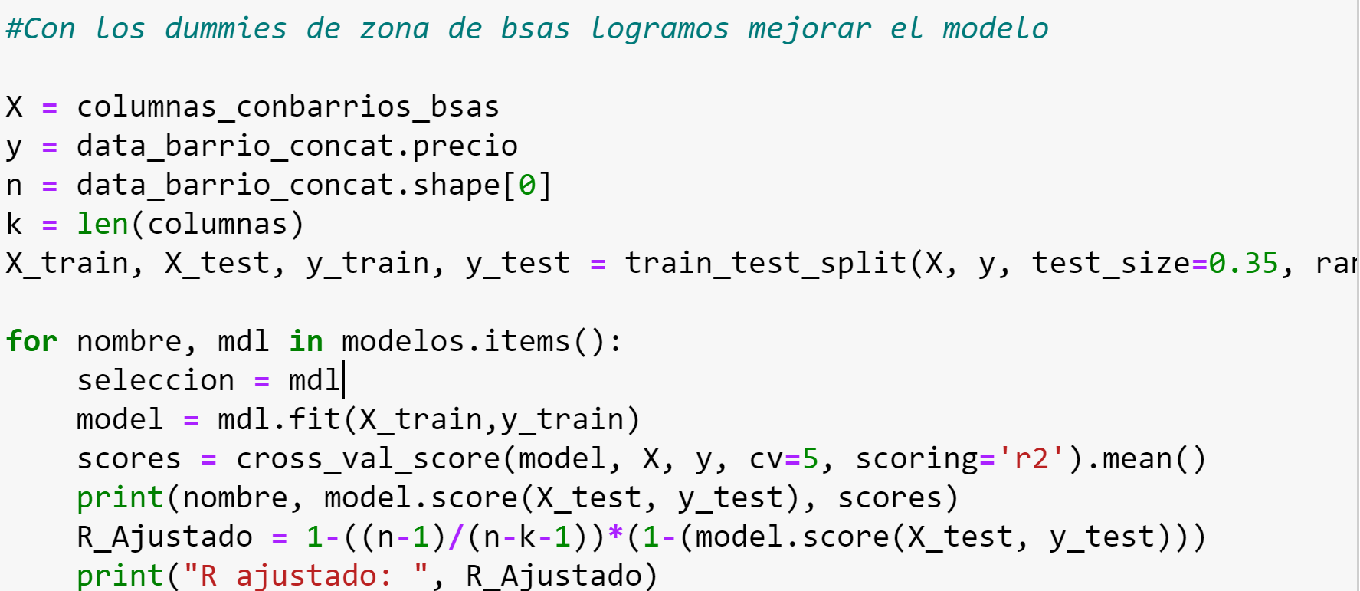
Código

Slide 13
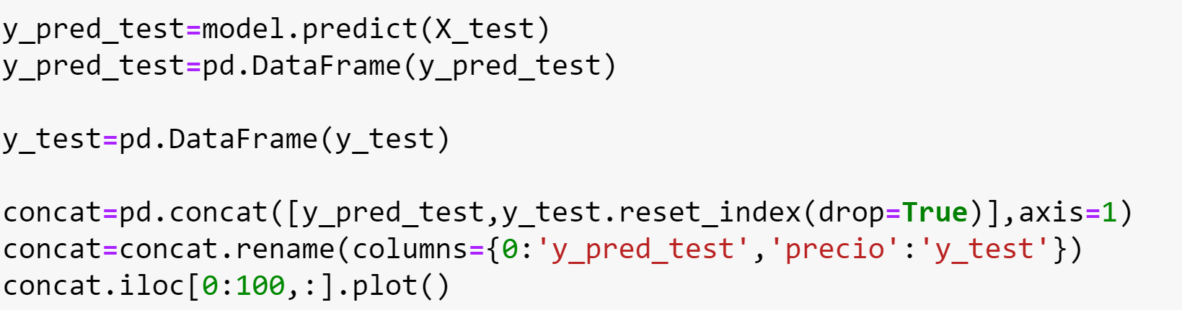
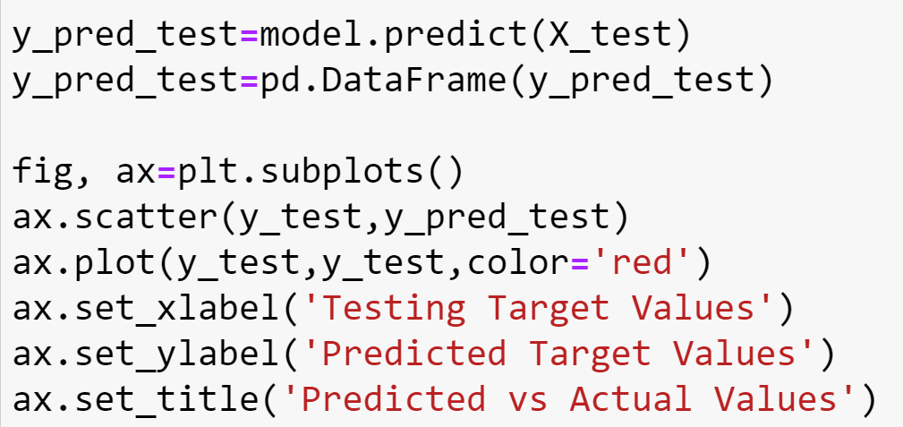
Código

